Slide 1
Содержание уголка по духовно-нравственному воспитанию
Подготовила: воспитатель Гизатулина С.В.

Slide 2
Младший дошкольный возраст
1. В уголке размещен материал по социально - нравственному воспитанию (семья, дом, ребенок и сверстники, эмоциональное состояние) : тематические папки, иллюстрации, книги, дидактические игры, фотографии;
2. Материал для знакомства детей с «малой родиной» (детский сад, близлежащие улицы, родной город): фотоматериалы, подбор открыток, альбомов, тематических папок, различные макеты - группы, детского сада, улицы на котором расположен детский сад.
3. Материал по приобщению детей к истокам русской народной культуры (различные куклы-закрутки из соломы, ткани, деревянных чурбаков, предметы народного декоративно – прикладного искусства, куклы в национальных костюмах);
4. Художественная литература по фольклору: песни, потешки, сказки;
5. Поделки из бросового и природного материала, сделанные руками детей и взрослых.

Slide 3
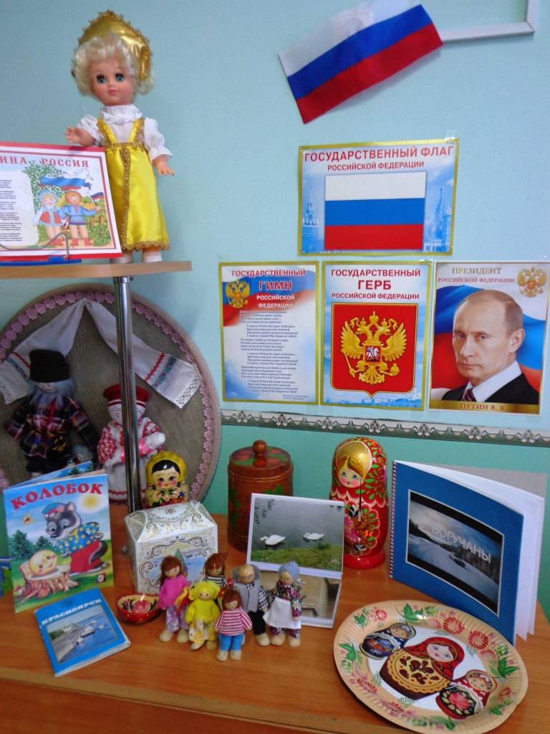
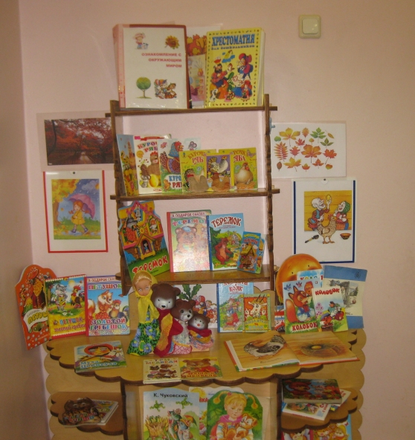

Slide 4
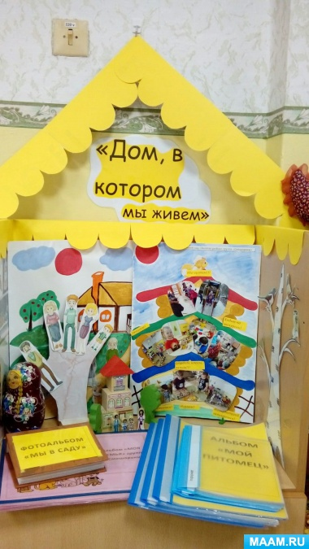
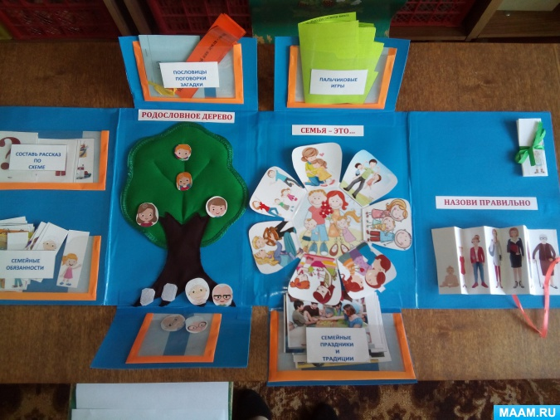

Slide 5
Средний дошкольный возраст
1. В уголке пополняется материал по социально-нравственному воспитанию: семейные праздники и традиции, художественная литература нравственной тематики;
2. Материал для знакомства детей с «малой родиной» - детским садом, близлежащими улицами, родным городом, его знаменитыми жителями, достопримечательностями города, его транспортом, архитектурой, профессиями, представителями животного и растительного мира;
3. Материал по приобщению детей к истокам русской народной культуры – предметы старины, русские игрушки, предметы народного декоративно - прикладного искусства, различные макеты (крестьянские избы, комнаты - горницы, крестьянского подворья), куклы в национальных костюмах, дидактические игры по теме.
4. Художественная литература по фольклору – сказки, песенки, пословицы, поговорки и т. д.
5. Атрибуты музыкально-театральной деятельности.
6. Аудио и видеокассеты о природе родного края.
7. Элементы государственной символики – флаг, герб.
8. Элементы областной символики – флаг, герб.
9. Материал для ознакомления с защитниками Отечества - подбор иллюстраций, тематические папки.
11. Поделки из бросового и природного материала, сделанные руками детей и взрослых.

Slide 6
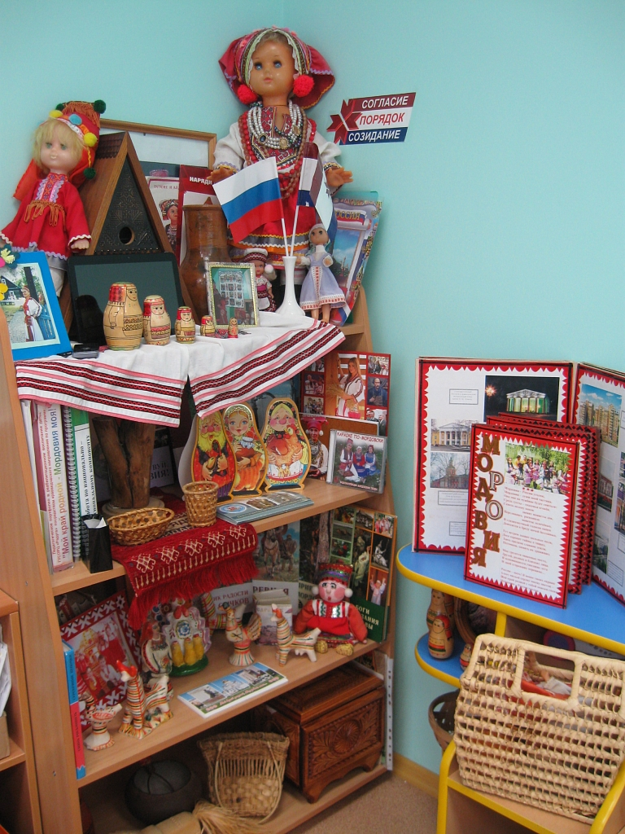
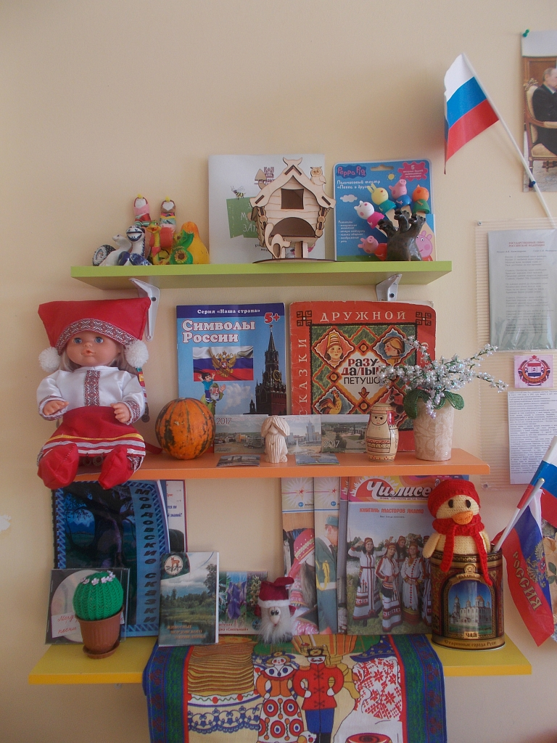

Slide 7
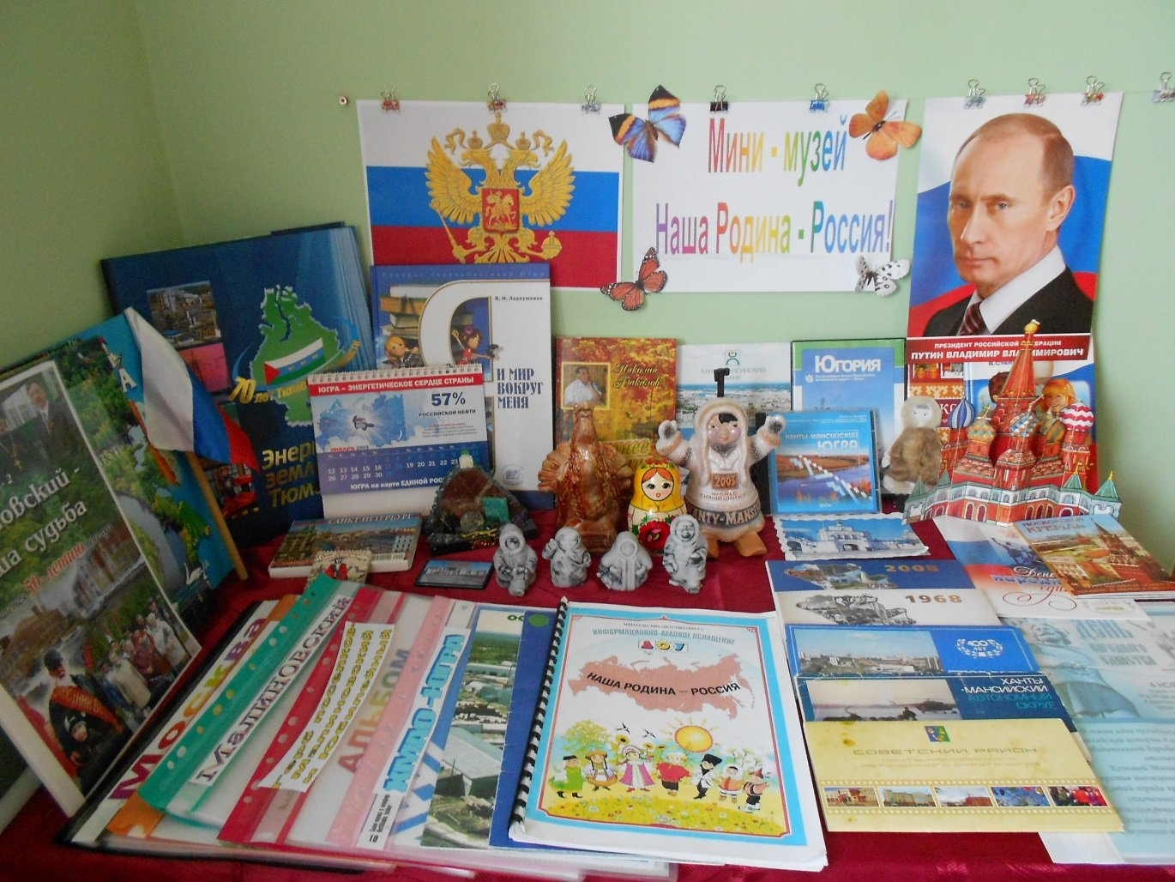

Slide 8
Старший дошкольный возраст
1. Моя семья – семейные фотоальбомы, самодельные книги на тему « Герб моей семьи», «Генеалогическое дерево».
2. Родной город – иллюстрации, фотоматериалы, тематические папки на темы: «История возникновения города», «Промышленность города», «Наука, образование и культура», «Знаменитые земляки», « В годы Великой Отечественной войны и т.д.
3. Мой край – символика области, карта области, материал, знакомящий детей со славой и достижениями области (города области, чем знамениты, промышленность и сельское хозяйство).
4. Родная страна – карта России ,символика различные макеты.
5. Защитники Отечества – иллюстрации, тематические папки.
6. Приобщение к истокам русской народной культуры – иллюстрации и тематические папки по темам «Как жили люди на Руси», «Предметы старины», « Из истории русского народного костюма», «Народные праздники и гулянья.
7. Духовно – нравственное воспитание – материал, дающий детям первоначальное представление о православии.
8. Художественная литература по фольклору (сказки, былины, предания)
9. Великие соотечественники – портреты, художественная литература, рассказывающая о великих соотечественниках, прославлявших Россию.
10. Наша планета земля – глобус, детская карта мира, иллюстрации, тематические папки, рассказывающие о жизни людей в других странах мира.
11. Рисунки детей о жизни в детском саду, дома, о различных праздниках и т. д.

Slide 9
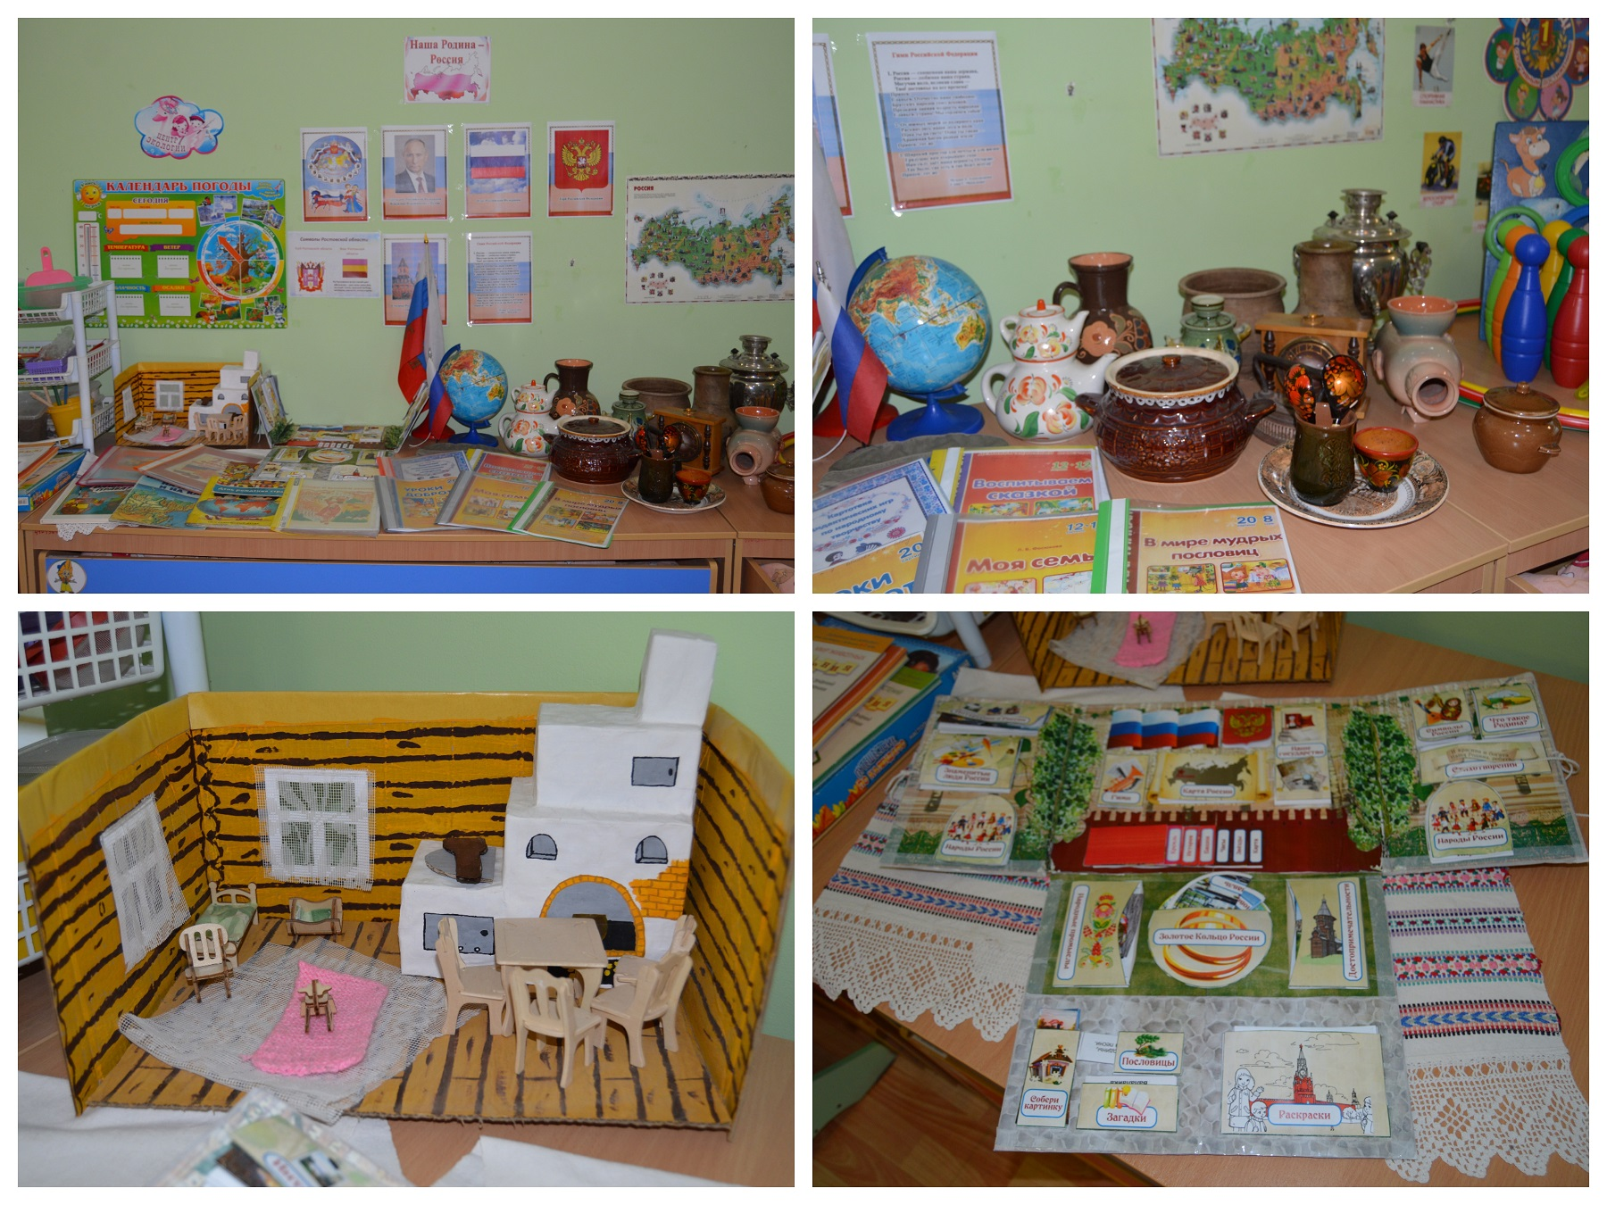

Slide 10
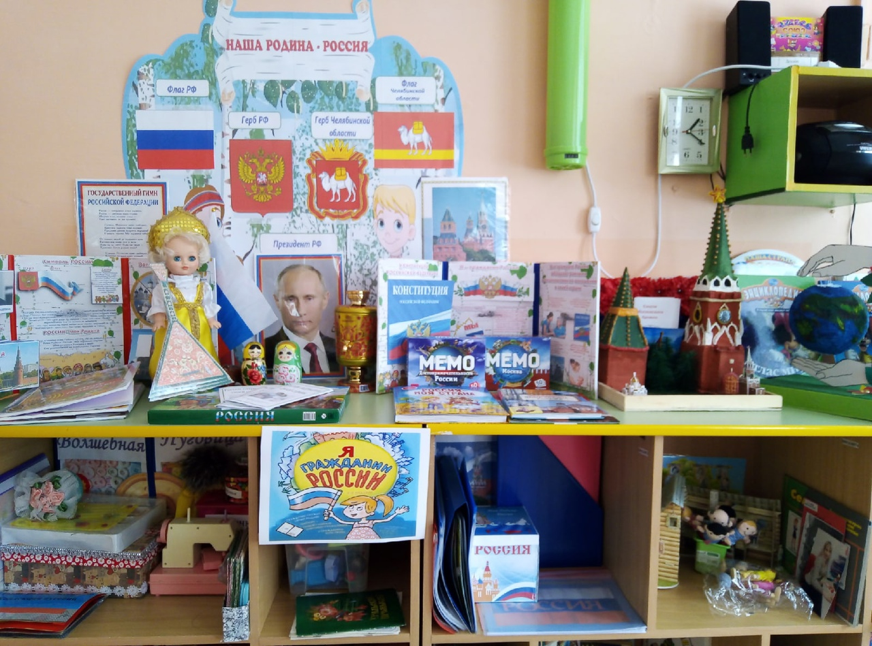

Slide 11
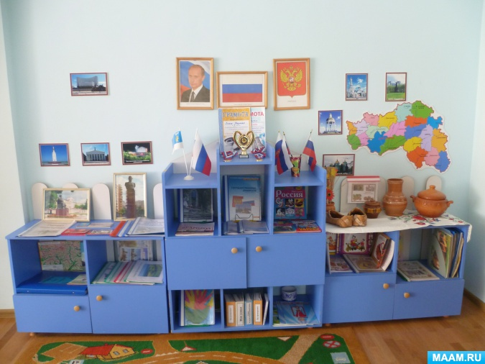

Slide 12
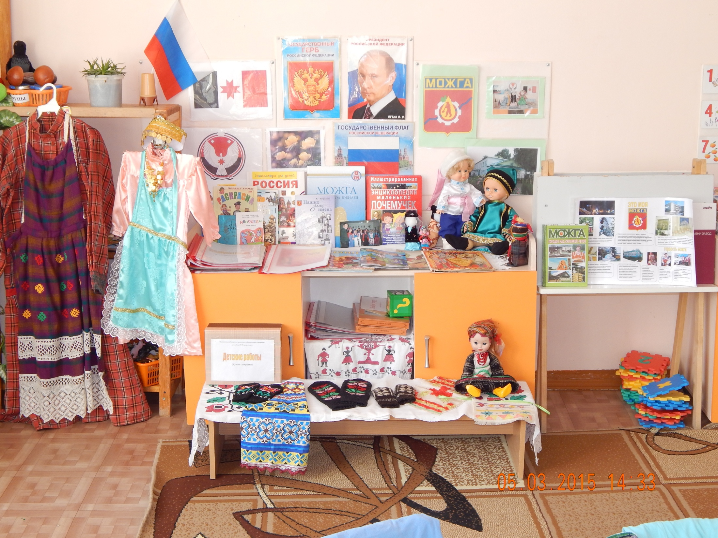

Slide 13
Спасибо за внимание!

